Slide 1

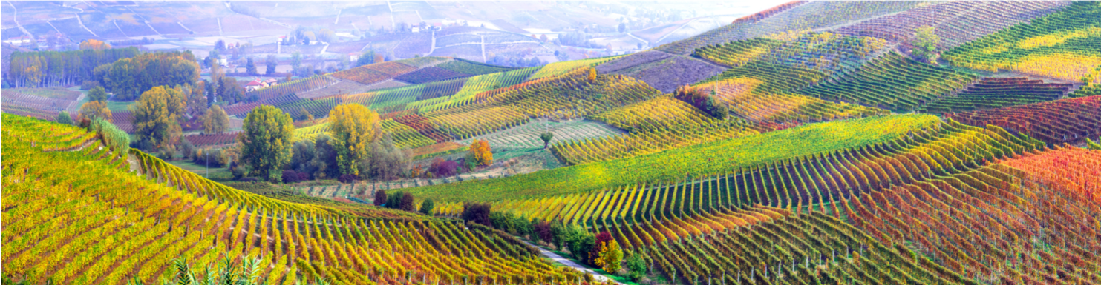
Въведение в целите за устойчиво развитие (ЦУР) и връзките им с биоикономиката
Име на лектора
Notes:
Бележки към учителя: Името на учителя да се постави в пространството в долния ляв ъгъл на слайда. Обяснете, че тази презентация въвежда 17-те цели за устойчиво развитие (ЦУР) и показва връзки между биоикономиката и някои от ЦУР.
С изключение на първия слайд, видеото и уводния слайд, има 18 слайда - така че тези слайдове трябва да отнемат между 18 и 36 минути, в зависимост от времето на обяснението.
Видеото е с продължителност 2 минути и 8 секунди.
Времето за упражняване на постиженията на ЦУР по света може да варира. Информацията за една цел и една държава може да бъде бързо достъпна за минути. Така че може да се използва само за 5 или 10 минути в клас, но има възможност за задълбочени изследвания в продължение на часове или дори дни (което може да се използва като част от домашната работа).

Slide 2
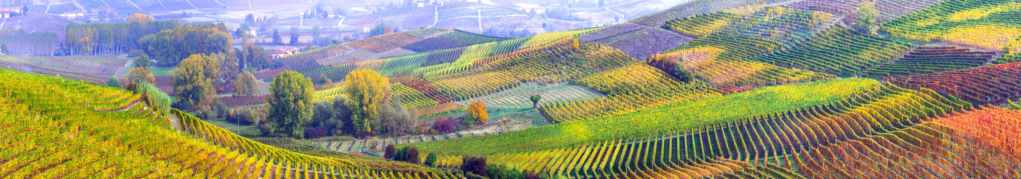
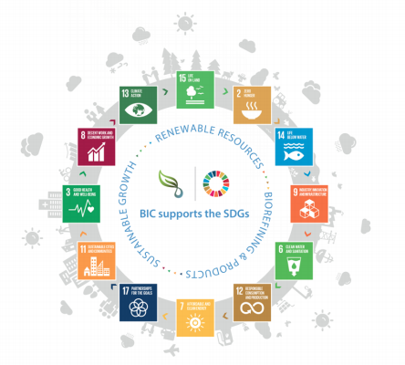
Общ преглед
  Общ преглед
  Какво представляват целите за устойчиво развитие (ЦУР)?
  Кои са обектите на всяка ЦУР?
  Упражнение по осъществяването на ЦУР по целия свят.
  Връзките между биоикономиката и някои от ЦУР.
Notes:
Източник на изображението: Консорциум за биологични индустрии, 2018. Биоикономика и целите на ООН за устойчиво развитие. Консорциум за биологични индустрии: Брюксел, Белгия.

Slide 3

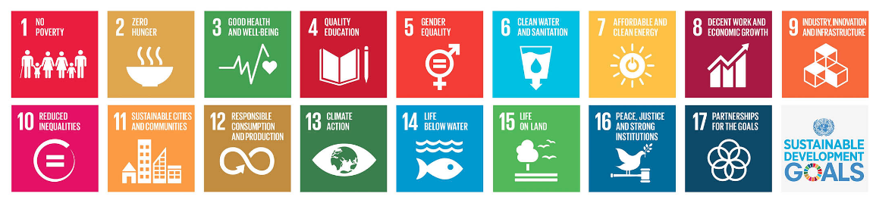
Целите за устойчиво развитие (ЦУР)
  • През септември 2015 г Организацията на обединените нации прие 17 Цели за устойчиво развитие (ЦУР).
  • 17-те ЦУР включват 169 специфични обекти (цели).
  • Правителствата на 193 държави се съгласиха да изпълнят тези цели за постигане на Програмата за устойчиво развитие до 2030 г.
Source: https://sustainabledevelopment.un.org/?menu=1300
Notes:
Този слайд представя общ преглед на ЦУР - когато те са започнали, брой ЦУР, брой цели и брой държави, които са се съгласили да изпълнят тези цели.
Източник на изображението: Обединените нации (2015): Цели за устойчиво развитие. https://sustainabledevelopment.un.org/?menu=1300
‌

Slide 4
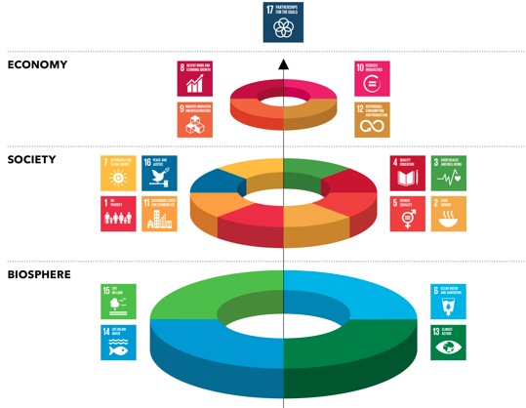
ЦУР „Сватбена торта“
Нов начин за разглеждане на икономическите, социалните и екологичните аспекти на ЦУР.
(предложен от Johan Rockström и Pavan Sukhdev, Resilience Centre – Стокхолм)
• Този модел предполага, че икономиката и обществото се разглеждат като вградени части на биосферата.
• Всички ЦУР са пряко или косвено свързани помежду си.
• Цел 17 е глобалното партньорство, необходимо за устойчиво развитие.
Source: Azote Images for Stockholm Resilience Centre, Stockholm University
Notes:
Това е много важен слайд и може да се обсъжда в клас. Предполага се, че всички ЦУР са пряко или косвено свързани помежду си и че ЦУР17 е от основно значение, тъй като е глобалното партньорство, необходимо за устойчиво развитие. Много важно е, че този начин на разглеждане на ЦУР предполага, че икономиката и обществото се разглеждат като неразделна част от биосферата (което е свързано с понятието „силна устойчивост“). Този модел понякога се нарича ‘Сватбена торта" на ЦУР’.
Стокхолм център за устойчивост. (2016) Стокхолмски университет: Azote Images. https://www.stockholmresilience.org/research/research-news/2017-02-28-contributions-to-agenda-2030.html
Това отлично ръководство показва връзките между всички ЦУР и е много полезен образователен ресурс: Съвет за международно сътрудничество в Манитоба (2018) Устойчиви основи: Ръководство за преподаване на целите за устойчиво развитие,
http://mcic.ca/pdf/SDG_Primer_FINAL.pdf

Slide 5
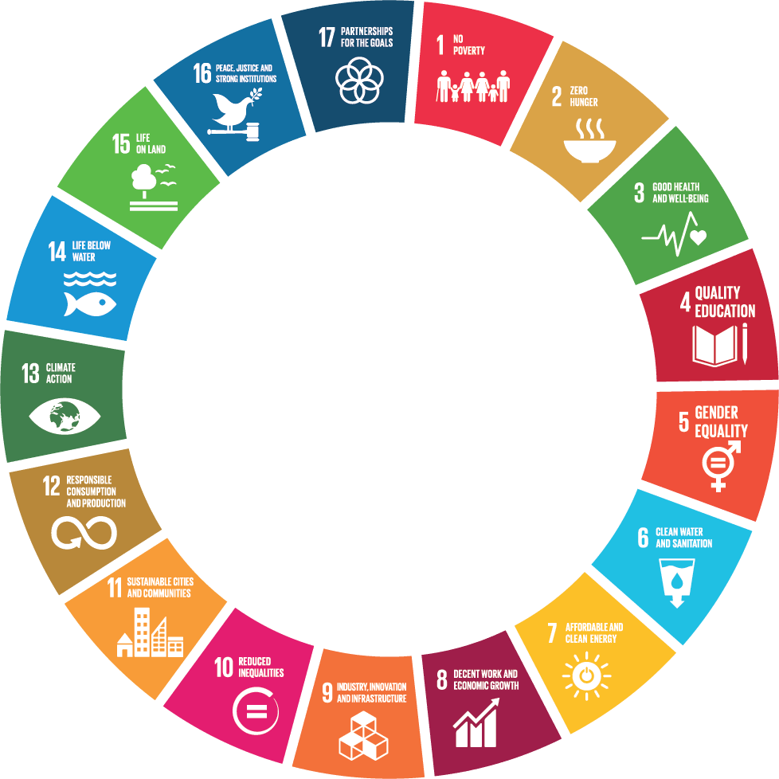
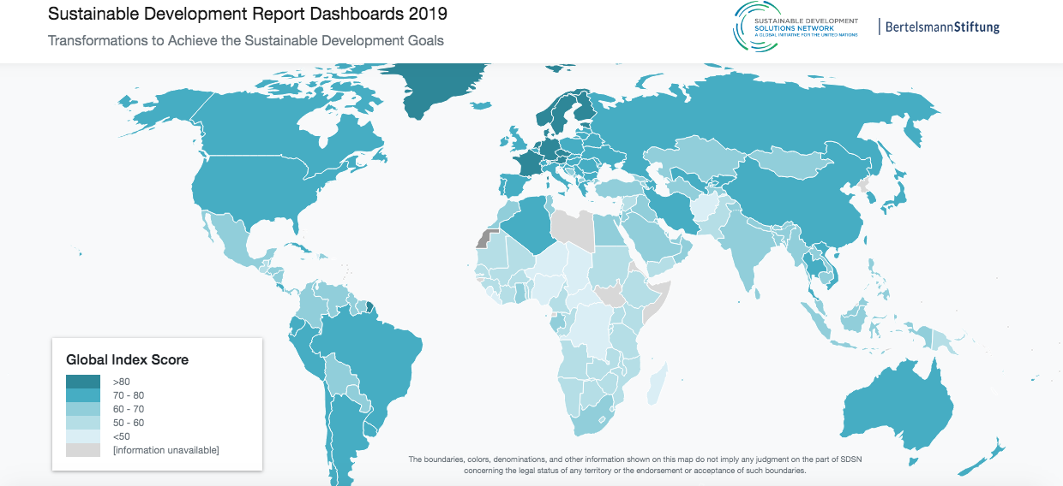
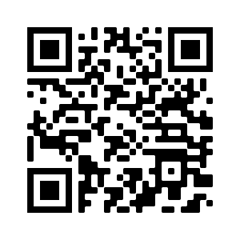
ЦУР по целия свят
Упражнение по достигане на ЦУР по целия свят
Отворете тази web-страница: https://dashboards.SDGsindex.org/#/ и изберете държавата, кКоято сте посетили последна, за да проверите нейното достигане на ЦУР (включително 169 цели).
Notes:
Тази невероятна интерактивна карта предоставя визуално представяне на изпълнението на държавите по ЦУР, за да идентифицира приоритетите за действие. Студентите могат да получат достъп до този ресурс на своите телефони или компютри или на екрана могат да бъдат показани резултатите за различни държави. Това е най-добрият ресурс, за да се обясни как всяка ЦУР е свързана с различни цели и да се види как се представят различните държави във връзка с всяка от 17-те ЦУР и всяка от 169-те конкретни цели.
Глобална инициатива за ООН. (2019): Табла за отчет на устойчивото развитие. https://dashboards.sdgindex.org/#/
Източник на изображението лого на ЦУР: C-CHANGE (2017) Цели за устойчиво развитие (ЦУР). https://www.c-change.io/blogs/2017/8/3/time-for-a-new-normal-in-global-capital-markets-advancing-investment-in-the-sustainable-development-goals-sdgs

Slide 6
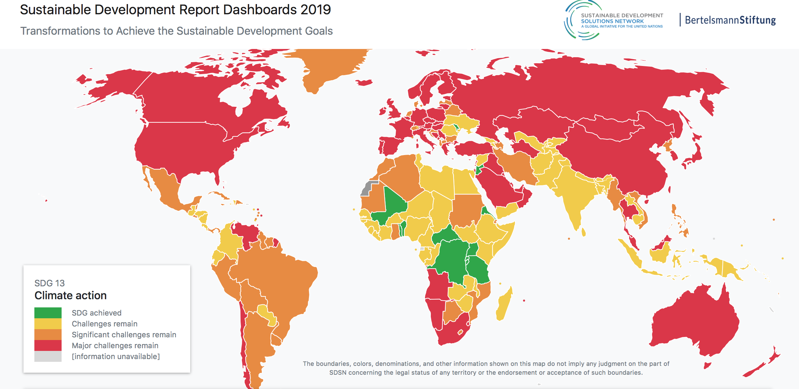
ЦУР 13 по целия свят
Табла за докладване на устойчивото зазвитие
Трансформации за достигане на целите за устойчиво развитие
https://dashboards.SDGindex.org/#/
Notes:
Това е пример за ЦУР 13 (Действие по климата). Същото може да се направи за всички 17 ЦУР

Slide 7

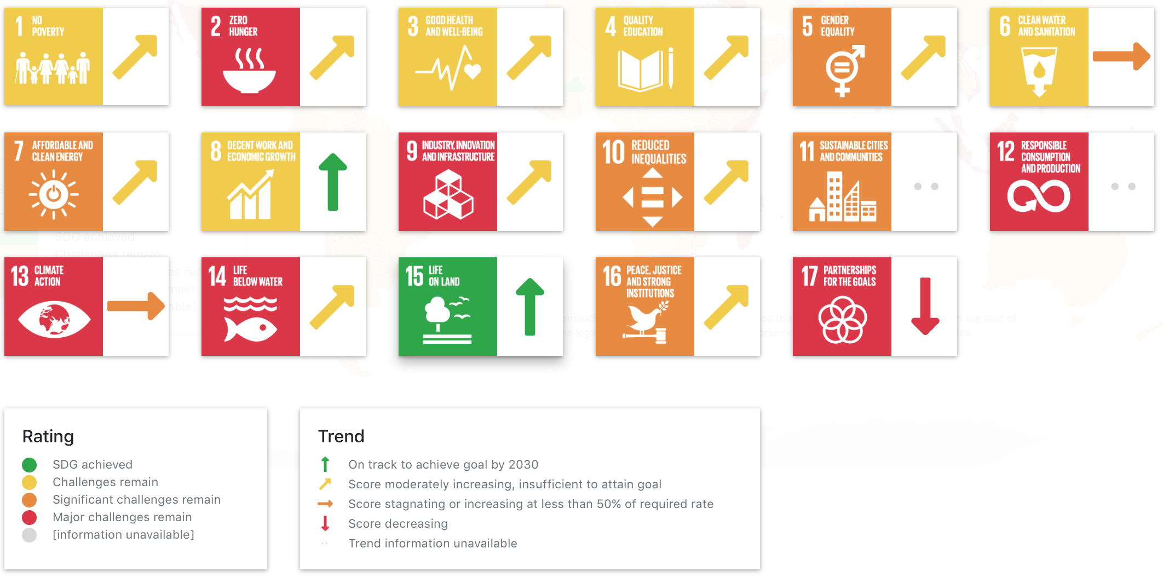

ЦУР в Полша
Достигане на ЦУР в Полша през 2019 г
https://dashboards.ЦУРindex.org/#/
Notes:
Тогава може да се оцени представянето за всяка държава за всяка ЦУР. Това е пример за Полша, но може да се направи за всяка държава.
.

Slide 8
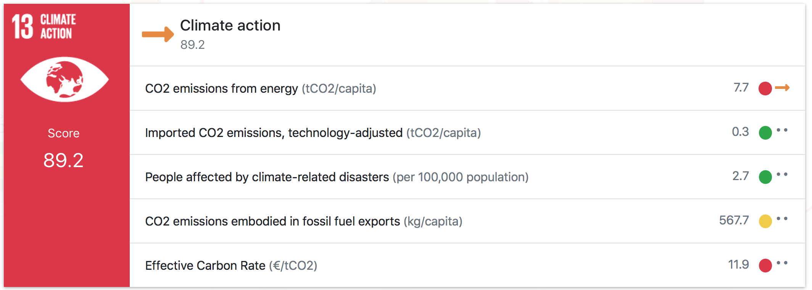
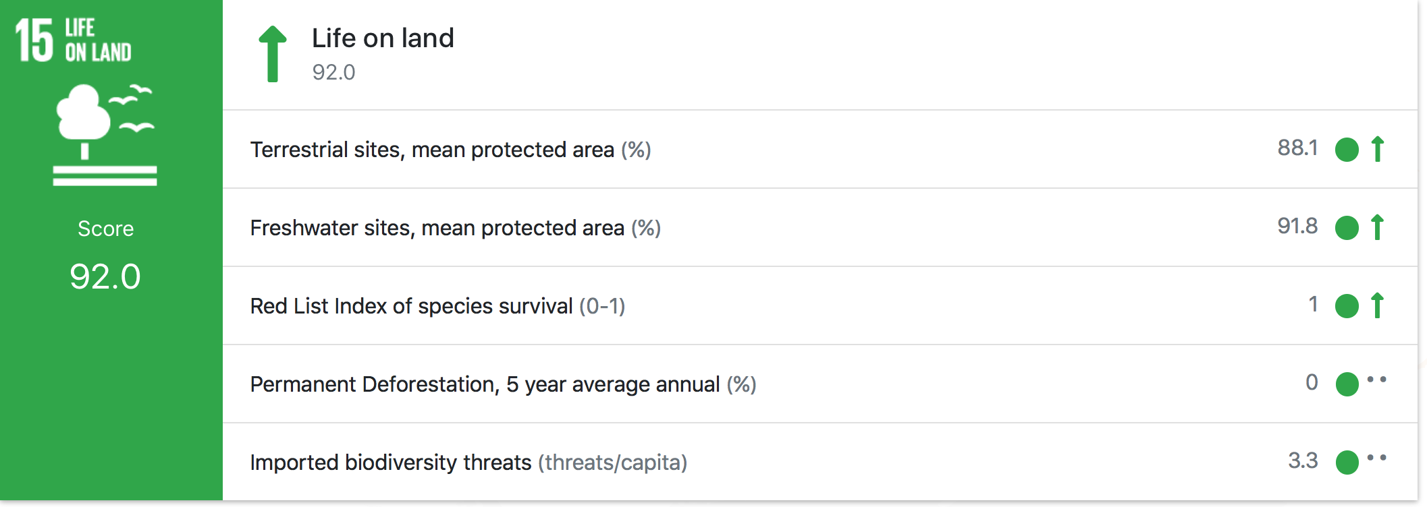
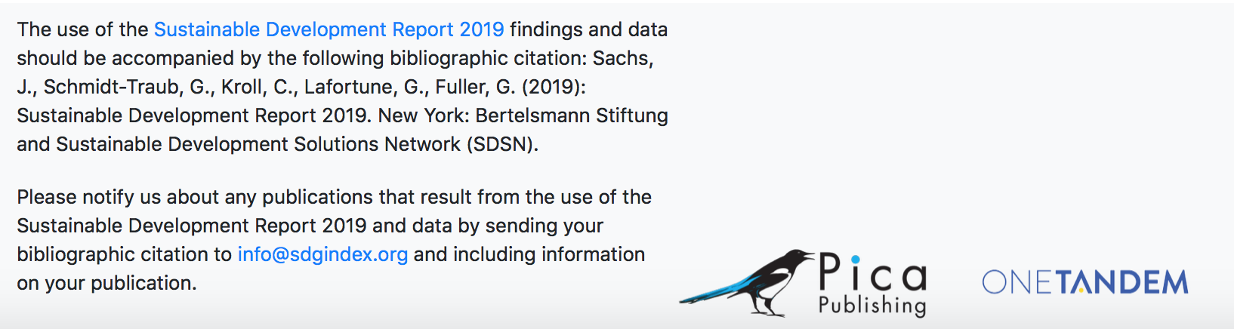
ЦУР 13 и ЦУР 15 в Полша
https://dashboards.ЦУРindex.org/#/
Notes:
След това подробното представяне за всяка ЦУР за всяка държава може да бъде оценено по отношение на постигнатото за всички цели за тази ЦУР.
Това е пример за Полша за ЦУР 13 и ЦУР 15, но това може да се направи за комбинацията от всяка държава и всяка ЦУР.

Slide 9

Какво е биоикономика?
Европейска биоикономическа стратегия
Европейската комисия предприема стъпки към устойчива биоикономика и има биоикономическа стратегия за насърчаване на биоикономиката и за избягване на достигането на екологичните граници.
Биоикономиката…
е производство на стоки, услуги или енергия от биологичен материал като основен ресурс.
е тясно свързана с устойчивостта, тъй като био-разградимите ресурси са често използвани, а отпадъците са изцяло изключени от системата.
може да избегне изчерпването на ресурсите за бъдещите поколения и да защити стабилността на пранетата.
Notes:
Бележки към учителя: Обяснете на класа, че за да се предприемат стъпки към устойчивост и избягване на достигане на екологични граници, биоикономиката е много важна. Биоикономиката е производството на стоки, услуги или енергия от биологичен материал като основен ресурс. Това е тясно свързано с устойчивостта, тъй като биоразградимите ресурси често се използват, а отпадъците често са напълно проектирани извън системата. Това може да избегне изчерпването на ресурсите за бъдещите поколения и да защити стабилността на планетата. Европейската комисия предприема стъпки към устойчива биоикономика. Превръщането на отпадъците в ценни ресурси и създаване на стимули за подпомагане на търговците на дребно и потребителите да намалят хранителните отпадъци. Европейската комисия има стратегия за биоикономика за насърчаването й и избягване на достигане на екологични граници.
Европейска комисия (2018), Устойчива биоикономика за Европа: укрепване на връзката между икономиката, обществото и околната среда. Актуализирана стратегия за биоикономика. Генерална дирекция за изследвания и иновации, достъпна на адрес:
https://ec.europa.eu/research/bioeconomy/pdf/ec_bioeconomy_strategy_2018.pdf 22 May 2020].

Slide 10
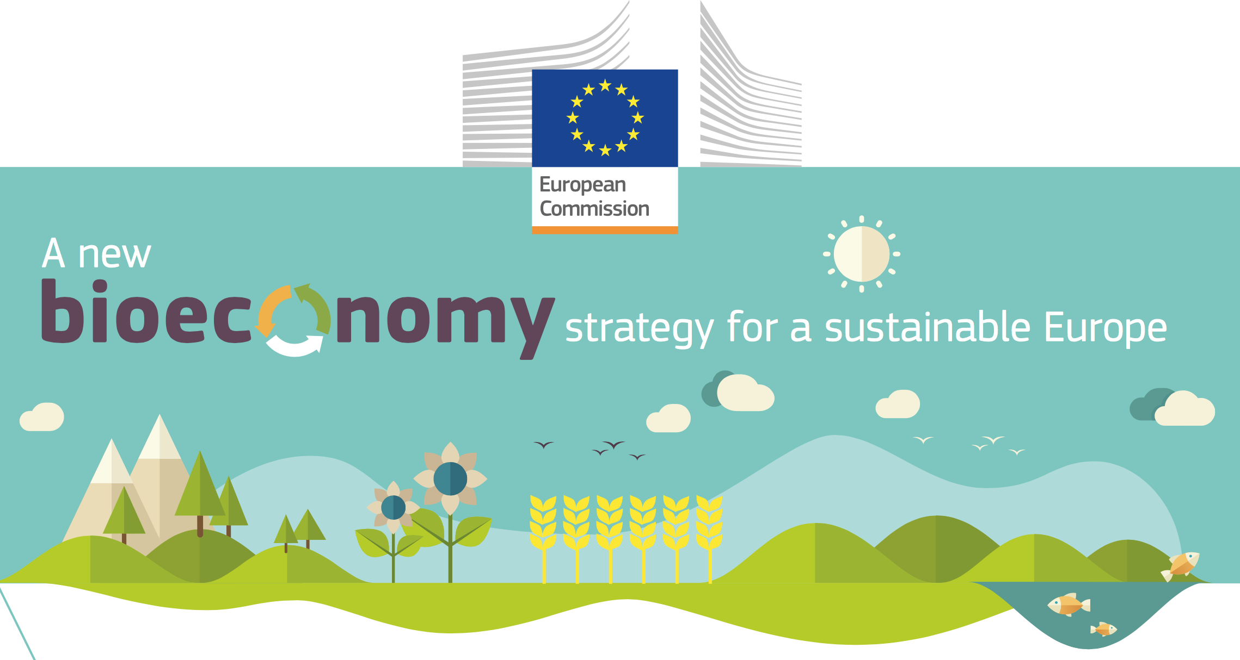
Екологични граници
Освен, че е свързана с устойчивостта и смекчаването на климатичните промени, от съществено значение е факта, че биоикономиката функционира в рамките на безопасни екологични граници.
С помощта на биоикономическата стратегия, Европейската комисия подкрепя инициативи на национално и регионално ниво за да се развие ефективна и устойчива биоикономика, и това включва:
  прилагане на система за мониторинг в целия ЕС за проследяване на напредъка към устойчива и кръгообразна биоикономика.
  предоставяне на насоки как най-добре да се управлява биоикономиката в безопасни екологични граници.
Notes:
Бележки към учителя: Обяснете, че за да се опитаме да се справим с проблемите, свързани с екологичните граници: Националните и международните органи имат специфични насоки. Пример за това е публикацията на Европейската комисия за 2018 г .; „Нова стратегия за биоикономика за устойчива Европа.“ Допълнителна информация на: https://ec.europa.eu/commission/news/new-bioeconomy-strategy-sustainable-europe-2018-oct-11-0_en
Ключово четиво:
EC (2018), Биоикономика: Нова стратегия за устойчива Европа Възстановяване на здрави екосистеми и подобряване на биологичното разнообразие. Европейска комисия https://ec.europa.eu/research/bioeconomy/pdf/ec_bioeconomy_actions_2018.pdf
Бихте могли да проверите и за по-напреднало четене:
Джампиетро, М. (2019). Относно кръговата биоикономика и отделяне: последици за устойчивия растеж. Екологична икономика, 162, 143-156. https://www.sciencedirect.com/science/article/pii/S0921800918317178
Vivien, F. D., Nieddu, M., Befort, N., Debref, R., & Giampietro, M. (2019). Отвличането на биоикономиката. Екологична икономика, 159, 189-197.
https://www.sciencedirect.com/science/article/abs/pii/S0921800918308115
Вижте слайдове „Какво представлява биоикономиката? Възможности, предизвикателства и решения ”за информация на:
Биоикономика - връзки със ЦУР и изменението на климата и ресурси на биоикономиката
Преходът към биоикономика е сложен
Оценка на биологичното разнообразие
Преки, косвени и кумулативни въздействия
Какви са „въздействията и нуждата от оценка на въздействието върху околната среда (EIA) и / или стратегическа екологична оценка (SEA).
Нетни положителни резултати, подобрения и йерархия на смекчаването
Пример: въздействието на биогоривата
Този слайд показва връзки между биоикономиката и ЦУР.
Heimann, T., 2019. Биоикономика и ЦУР: подпомага ли биоикономиката постигането на ЦУР ?. Бъдещето на Земята, 7(1), стр.43-57.

Slide 11
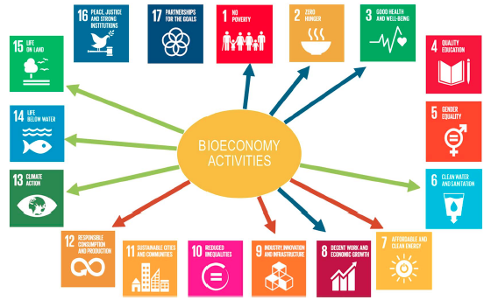
Връзки ЦУР - Биоикономика
Целите за устойчиво развитие се влияят от биоикономическите дейности
Някои от целите на биоикономиката се допълват или дори са идентични с целите на ЦУР. Устойчивата биоикономика има потенциал да ускори няколко ЦУР.
Възможно е обаче да има и потенциални негативни ефекти, които трябва да бъдат елиминирани или намалени. Така например, „ повишеното търсене на земя може да доведе до разграбване на земята, премествания, неравномерно разпределение на земята предвид качеството на почвата, и загуба на обществена земя“ (Heimann, 2019, стр. 52)
Синя стрелка: Социално-икономически цели.
Зелена стрелка: Екологични цели.
Червена стрелка: Чиста промишленост и икономически цели.
Източвик: Heimann, T., 2019 г. Биоикономика и ЦУР: подпомага ли биоикономиката
постигането на ЦУР ?. Бъдещето на Земята, 7(1), стр. 43-57.
Notes:
Този слайд показва връзки между биоикономиката и ЦУР.
Heimann, T., 2019. Биоикономика и ЦУР: подпомага ли биоикономиката постигането на ЦУР ?. Бъдещето на Земята, 7(1), стр.43-57.

Slide 12
Взаимодействие между Целите за устойчиво развитие (ЦУР)
Значението на взаимодействията между ЦУР беше подчертано в Доклада на ООН за Глобална устойчивост през 2019 г.
Тази фигура се основава на 65 глобални оценки, включително доклади на ООН и международни научни оценки както и на 112 научни статии, публикувани от 2015 г до сега, включващи изрична препратка към ЦУР.
Тази оценка разкрива относителната важност на потенциалните компромиси чрез картографиране на сумираните резултати от влияещите (хоризонтално) и повлияните (вертикално) взаимодействия между ЦУР. Също така фигурата показва важни пропуски в знанията, където определени клетки на матрицата са оставени празни.
Източник Независима група учени, назначени от Генералния секретар (2019 г), Доклад за глобалното устойчиво развитие 2019: Бъдещето е сега – наука за постигане на устойчиво развитие, (ООН, Ню Йорк).
https://sustainabledevelopment.un.org/content/documents/24797GSDR_report_2019.pdf
Notes:
Източник: Независима група учени, назначена от генералния секретар (2019), Глобален доклад за устойчиво развитие 2019: Бъдещето е сега - наука за постигане на устойчиво развитие, (ООН, Ню Йорк).
https://sustainabledevelopment.un.org/content/documents/24797GSDR_report_2019.pdf

Slide 13
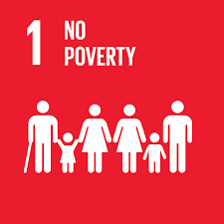
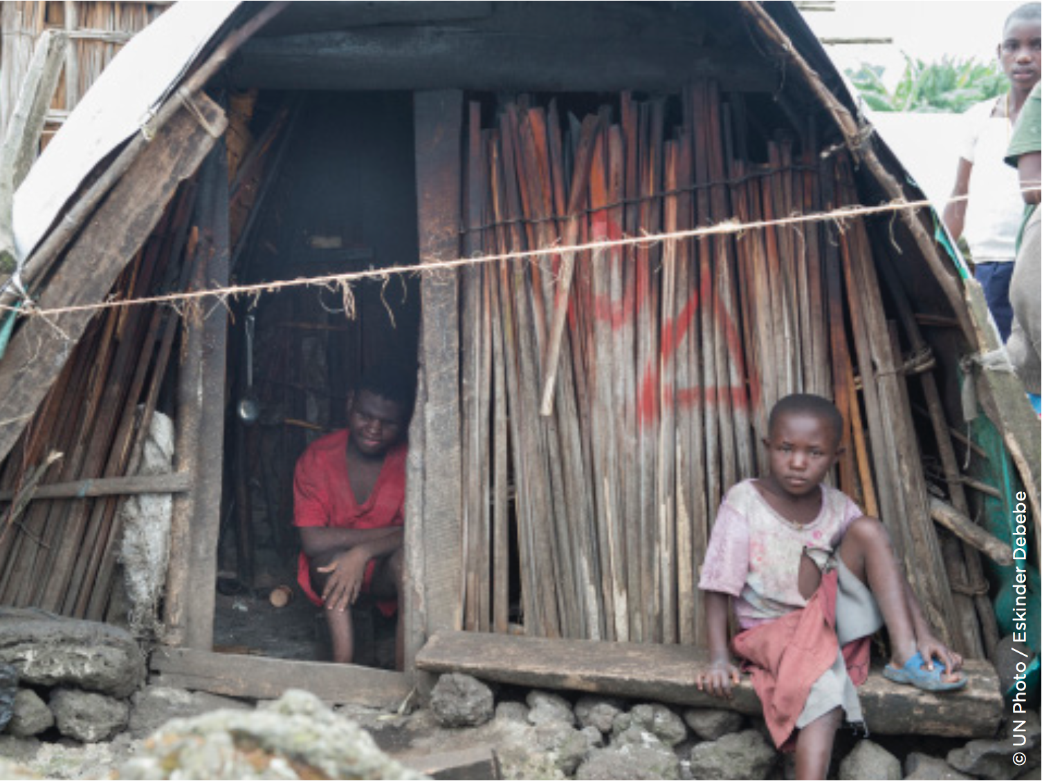
ЦУР 1
Цел1: Да няма бедност
Цел: Край на бедността във всичките и форми и навсякъде.
Биоикономиката може да допринесе за изкореняване на бедността, като същевременно се съобразява с местните природни ресурси. Биоикономиката може да бъде важна за най-бедните хора, например като допринася за местното икономическо развитие и препитание чрез създаване на нови местни работни места в градовете и селските райони.
Източник на снимката: https://www.un.org/sustainabledevelopment/sustainable-development-goals/
Notes:
Съвет за международно сътрудничество в Манитоба. (2018) Устойчиви основи: Ръководство за преподаване на целите за устойчиво развитие.
http://mcic.ca/pdf/SDG_Primer_FINAL.pdf
Heimann, T., 2019. Биоикономика и ЦУР: подпомага ли биоикономиката постигането на ЦУР ?. Бъдещето на Земята, 7(1), стр.43-57.
Източник на изображението: https://www.un.org/sustainabledevelopment/sustainable-development-goals/

Slide 14
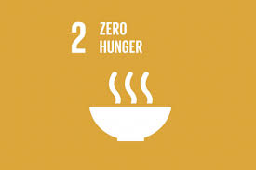
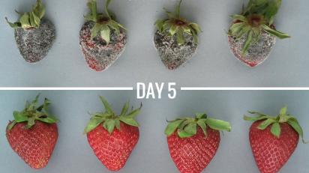
ЦУР 2
Цел 2: Никакъв глад
Цел: Край на глада, постигане на продоволствена сигурност и подобрено хранене, и насърчаване на устойчиво земеделие.
Биоикономиката може да допринесе за устойчиви инвестиции в селското стопанство, увеличаване на реколтата, използване на подценени ресурси за хранене и подобряване на качеството на храните, косвено допринасяйки също така за намаляването на хранителните отпадъци. Така например даден спрей, произведен от хранителни отпадъци, може да запази храната свежа за по-дълго време.
https://apeelsciences.com/
Notes:
Съвет за международно сътрудничество в Манитоба. (2018) Устойчиви основи: Ръководство за преподаване на целите за устойчиво развитие.
http://mcic.ca/pdf/SDG_Primer_FINAL.pdf
Heimann, T., 2019. Биоикономика и ЦУР: подпомага ли биоикономиката постигането на ЦУР ?. Бъдещето на Земята, 7(1), стр.43-57.
Източник на изображението: https://apeelsciences.com/

Slide 15


ЦУР 3
Цел 3: Добро здраве и благополучие
Цел: Осигуряване на здравословен живот и подпомагане на благосъстоянието на всички хора на всяка възраст.
Биоикономиката може да допринесе за добро здраве и благосъстояние, като предоставя съвременни източници на пробиотици и основни хранителни вещества, и намалява замърсяването на въздуха, водата и почвата, свързано с опасни изкопаеми продукти. Освен това, тя може да включи био-активни съставки в храните и здравоословни козметични продукти, което подпомага доброто здраве.
Source: Quimidroga S.A.
Notes:
Съвет за международно сътрудничество в Манитоба. (2018) Устойчиви основи: Ръководство за преподаване на целите за устойчиво развитие.
http://mcic.ca/pdf/SDG_Primer_FINAL.pdf
Heimann, T., 2019. Биоикономика и ЦУР: подпомага ли биоикономиката постигането на ЦУР ?. Бъдещето на Земята, 7(1), стр.43-57.
Quimidroga (2019) Qd: Естествена козметика. https://www.quimidroga.com/en/2019/09/26/natural-cosmetics/

Slide 16

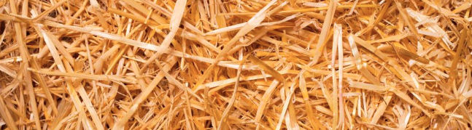
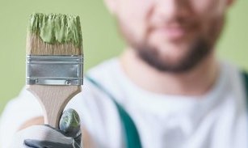
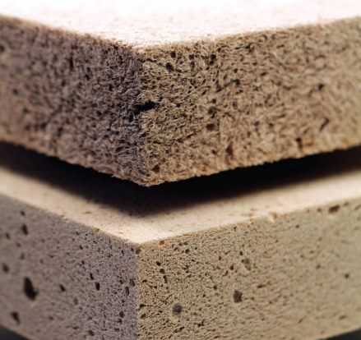
ЦУР 9
Цел 9: Промишлености, иновации и инфраструктура
Source: Novasep: cellulosic sugars
Цел: Изграждане на устойчива инфраструктура, стимулиране на всестранна и устойчива индустриализация и поощряване на иновациите.
Биоикономиката е важна за тази ЦУР, тъй като стимулира ръста на био-базирана промишленост и иновации. Така например, евтините твърди дървесни отпадъци могат да бъдат превърнати в междинни градивни блокове на целулозни захари с висока чистота. Тези материали на дървесна основа могат да се използват за замяна на материалите, получени от изкопаеми, в ежедневните приложения, например биогорива, покрития и пяна на биологична основа.
Source: photografee.eu - stock.adobe.com
Източник: wood foam interior
Notes:
Европейски покрития. (2020): Проучване на ЕС: Покрития на биологична основа. https://www.european-coatings.com/Raw-materials-technologies/Raw-materials/EC-Survey-Bio-based-coatings
Novasep: услуги и технологии за науката за живота и химическата промишленост. (2018): Процеси на пречистване на целулозни захари
https://www.novasep.com/home/products-services/fermentation-products-and-chemicals-intermediates/industrial-processes/purification-processes-for-cellulosic-sugars.html
Дървени панели международни. (2018) wbpi: Дървена пяна - продукт във възход? http://www.wbpionline.com/features/wood-foam-a-product-on-the-rise-6097690/
Консорциум за биологични индустрии (2018), Биоикономика и Целите на ООН за устойчиво развитие. мнение от консорциума за биологични индустрии - юли 2018.

Slide 17
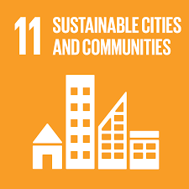

ЦУР 11
Цел 11: Устойчиви градове и общности
Цел: Превръщане на градовете и населените места в приобщаващи, безопасни, стабилни и устойчиви.
Биоикономиката може да свърже селските и градските райони чрез био-базирани продукти и биоенергия. Тя може да допринесе за устойчиви градове и общности, като използва материали на биологична основа в нови устойчиви сгради. Така например, използването на нови филтриращи системи като колонии от мъхове. Повърхността на мъха може да премахне праха, въглеродния двуокис и озона от въздуха.
Източник: Chris Giles, CNN
https://edition.cnn.com/style/article/citytree-urban-pollution/index.html
Notes:
Съвет за международно сътрудничество в Манитоба. (2018) Устойчиви основи: Ръководство за преподаване на целите за устойчиво развитие.
http://mcic.ca/pdf/SDG_Primer_FINAL.pdf
Heimann, T., 2019. Биоикономика и ЦУР: подпомага ли биоикономиката постигането на ЦУР ?. Бъдещето на Земята, 7(1), стр.43-57.
Chris Giles (2017) Издание. CNN: Това „дърво“ има екологичните ползи на гора. [Онлайн] Предлага се от: https://edition.cnn.com/style/article/citytree-urban-pollution/index.html

Slide 18
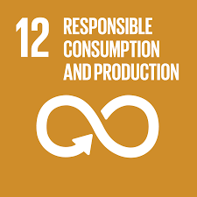
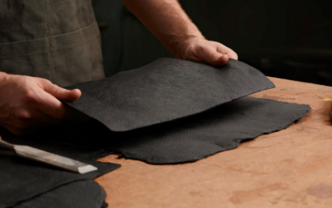
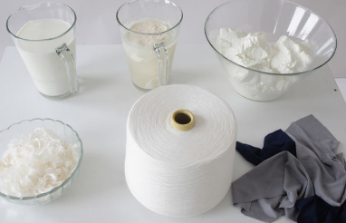
ЦУР 12
Цел 12: Отговорно потребление и производство
Source: Gearpatrol.com by Bolt Threads
Цел: Осигуряване на устойчиви модели на потребление и производство.
Биоикономиката може да допринесе за отговорното потребление и производство, тъй като при производството и потреблението не се използват продукти от изкопаеми суровини. И вместо да се използват възобновяеми ресурси и остатъци от продукти за ежедневна употреба, да се произвеждат нови продукти за различни сектори като облекло, мода и мебели. Например кожа, произведена от гъби, или тъкан, произведена от млечни отпадъци.
Source: Anke Domaske, Milk fabric
Notes:
Съвет за международно сътрудничество в Манитоба. (2018) Устойчиви основи: Ръководство за преподаване на целите за устойчиво развитие.
http://mcic.ca/pdf/SDG_Primer_FINAL.pdf
Heimann, T., 2019. Биоикономика и ЦУР: подпомага ли биоикономиката постигането на ЦУР ?. Бъдещето на Земята, 7(1), стр.43-57.
Anke Domaske. (2011)LS: N global: НАПРАВЕНО ОТ МЛЯКО: МЛЕЧНАТА РОКЛА Е ЕСТЕСТВЕН ПОБЕДИТЕЛ (Онлайн] Налично на: https://www.lsnglobal.com/news/article/4921/milk-made-dairy-dress-is-a-natural-winner
Tucker Bowe. (2018) Механично патрулиране: В бъдеще кожата ще се прави от гъби, а не от крави. [Онлайн] Предлага се от: https://gearpatrol.com/2018/04/16/bolt-threads-mylo-leather/

Slide 19

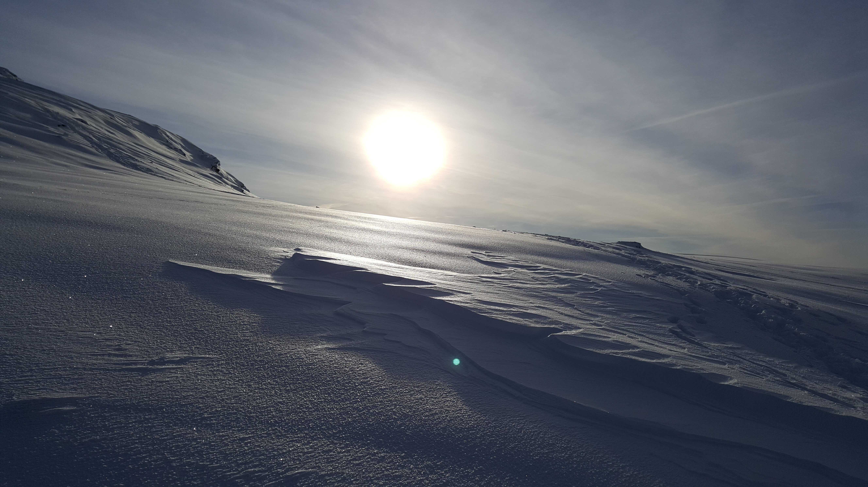
ЦУР 13
Цел 13: Действия по отношение на климата
Цел: Предприемане на спешни действия за борба с изменението на климата и неговото въздействие.
Биоикономиката може да замени изкопаемите ресурси с възобновяеми ресурси и да използва CO₂ като суровина и нисковъглеродно производство. Например, използването на CO₂ като суровина за производство на ключови продукти като строителни материали, химикали и горива. Милиарди тонове CO₂ могат да бъдат изтеглени от атмосферата всяка година и да бъдат превърнати в сполучливи търговски продукти.
Aвтор : Elsa João
Notes:
Съвет за международно сътрудничество в Манитоба. (2018) Устойчиви основи: Ръководство за преподаване на целите за устойчиво развитие.
http://mcic.ca/pdf/SDG_Primer_FINAL.pdf
Heimann, T., 2019. Биоикономика и ЦУР: подпомага ли биоикономиката постигането на ЦУР ?. Бъдещето на Земята, 7(1), стр.43-57.
Глобална инициатива за ООН. (2019): Табла за управление на отчета за устойчиво развитие 2019. [Онлайн] Достъпно на: https://dashboards.sdgindex.org/#/
Световен икономически форум. (2019): CO2 може да бъде ценна суровина, а не просто убиец на климата. Ето как: https://www.weforum.org/agenda/2019/01/turning-co2-from-climate-destroyer-into-useful-raw-material

Slide 20
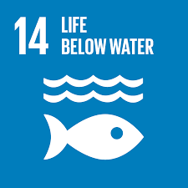
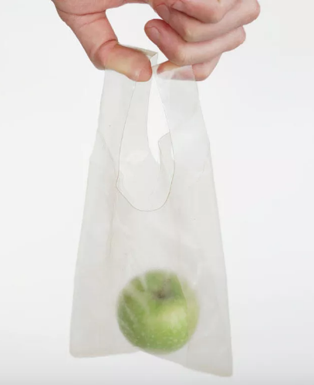
ЦУР 14
Цел 14: Живот под водата
Цел: Съхраняване и устойчиво използване на океаните, моретата и морските ресурси за устойчиво развитие.
Биоикономиката (или Синята биоикономика) може да използва по-добре морската фауна (рибите) и флора (водораслите) за висококачествени биопродукти като храни/фуражи, козметика и био-фармацевтика. Така например, могат да се използват остатъци от риба, миди и морски водорасли, за да се разработят алтернативи на пластмасите произведени от изкопаеми суровини. По този начин тя може да превърне потока от отпадъци в нови продукти, подобни на пластмаса, които са здрави, органични, биоразградими и не вредят на околната среда.
Source: James Dyson Award
Notes:
Heimann, T., 2019. Биоикономика и ЦУР: подпомага ли биоикономиката постигането на ЦУР ?. Бъдещето на Земята, 7(1), стр.43-57.
Stuart McDill. (2019) Reuters: Преобръщане на везните? Брайтън разработва пластмаса от рибни отпадъци'. https://www.reuters.com/article/us-britain-dyson-award/tipping-the-scales-briton-develops-fish-waste-plastic-idUSKBN1XO007
Наградата на Джеймс Дайсън. (2019) MarinaTex: МЕЖДУНАРОДЕН ПОБЕДИТЕЛ. [Онлайн] Предлага се от: https://www.jamesdysonaward.org/2019/project/marinatex/
Консорциум за биологични индустрии (2018), Биоикономика и Целите на ООН за устойчиво развитие. Мнение от консорциума за биологични индустрии - юли 2018.

Slide 21
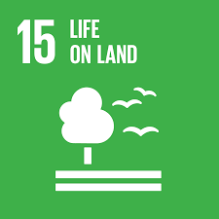
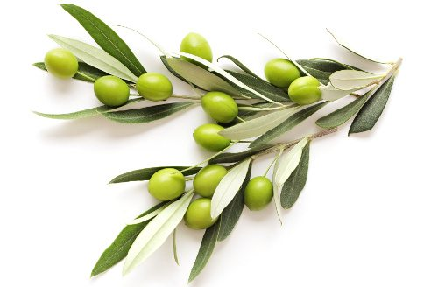
ЦУР 15
Цел 15: Живот на сушата
Цел: Устойчиво управление на горите, борба с превръщането в пустини, преустановяване и връщане назад на деградацията на земята, спиране на загубата на биологично разнообразие.
Биоикономиката съдейства за оценяване на биологичното разнообразие като актив на биоикономиката. Тя разглежда растенията като изключително ценен ресурс за биомаса, включително биогорива. Устойчивостта, биологичното разнообразие и опазването на почвата се осъществяват чрез устойчиво използване на природните ресурси според специфичните местни условия, предотвратяване на свръхексплоатацията и деградацията на земята, и предотвратяване на оскъдност на ресурсите. Така например, маслиновите листа могат да бъдат естествени и екологични алтернативни дъбилни агенти.
Notes:
Съвет за международно сътрудничество в Манитоба. (2018) Устойчиви основи: Ръководство за преподаване на целите за устойчиво развитие.
http://mcic.ca/pdf/SDG_Primer_FINAL.pdf
Консорциум за биологични индустрии, 2018. Биоикономика и целите на ООН за устойчиво развитие. Консорциум за биологични индустрии: Брюксел, Белгия.
Обединените нации. (2015): Цели за устойчиво развитие. [Онлайн] Предлага се от: https://sustainabledevelopment.un.org/?menu=1300
Източник на изображение: https://www.herbal-supplement-resource.com/wp-content/uploads/2019/07/OliveLeaves2.jpeg

Slide 22
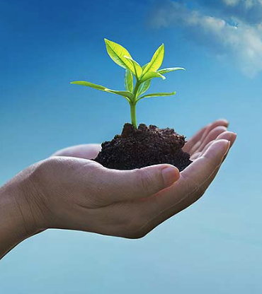
Мониторинг на биоикономиката
Значението на мониторинга и противодействие на негативните ефекти на биоикономиката.
Биоикономиката има предимство само ако нейните потенциалните отрицателни ефекти се наблюдават и предотвратяват. Новите продукти на биологична основа могат да имат положително въздействие, но те не са чудодейно решение на всички предизвикателства към устойчивостта. Те могат само да допринесат за трансформация на устойчивостта заедно с намаляването на потреблението и удължаването на живота на продукта.
Източник на снимката: http://www.eutimes.eu/tag/environmental-protection/
Notes:
Важно е да се подчертае, че биоикономиката може само да допринесе за трансформация на устойчивостта заедно с намаляването на потреблението и удължаването на живота на продукта. Това може да е добра тема за дискусии със студентите.

Slide 23

Видеоклип за ЦУР
Видео клип (2 минути и 8 секунди): https://www.youtube.com/watch?v=3WODX8fyRHA
Езиците на субтитрите на видео клипа включват: Български, латвийски, македонски, полски и румънски
Notes:
Интересното видео на Организацията на обединените нации е за устойчиво развитие, ЦУР и стратегии, методи и постижения, свързани със същото. Видеото е наистина добре направено и изпълнява целта си да образова хората и да ги информира за устойчивото развитие, защо е необходимо устойчиво развитие и причините и предимствата на определянето на ЦУР. Може да работи добре като обобщение на разгледания материал.

Slide 24
Въпроси и дискусия
Име на лектора
Notes:
Бележки към учителя: Име на учителя да се постави в пространството в долния ляв ъгъл на слайда. Това е последният слайд на презентацията. Оставете време на учениците / участниците да задават всякакви въпроси.

Slide 25

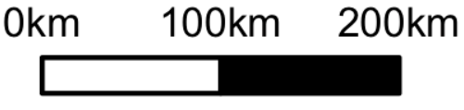
https://be-rural.eu
Тези образователни материали са разработени като част от проекта BE-Rural
Био-базирани стратегии и пътни карти за засилено селскостопанско и регионално развитие в ЕС (април 2019 г - март 2022 г)
BE-Rural подпомага
… регионални заинтересовани страни в пет държави :
Латвия: Видземе и Курземе
Полша: Лагуни Шчечин и Висла
Румъния: Ковасна
България: Стара Загора
Северна Македония: Струмица
Целта на BE-Rural е да реализира потенциала на регионалните био-базирани икономики, като подкрепи съответните участници в съвместното разработване на стратегии и пътни карти за биоикономиката
https://be-rural.eu/innovation-regions/
Notes:
BE-Rural ще създаде пет регионални платформи за отворени иновации (OIP) за съвместно разработване на стратегии и пътни карти за биоикономика..
Стара Загора, България: ще се съсредоточи върху търсенето на нови технологии за приложение на етерични масла и билкови растения в козметичната и фармацевтичната индустрия.
Видземе и Курземе, Латвия: ще се съсредоточи върху потенциала на страничните продукти от управлението на горите (т.е. от изтъняване на млади горски насаждения, изкоренени дървета и горски насаждения, премахване на свръхрастеж в изоставени земеделски земи и многогодишни треви) като източник на биоенергия или биорафинерия.
Струмица, Северна Македония: ще се съсредоточи върху оползотворяването на селскостопански остатъци, по-специално страничното производство на органични материали от селскостопански дейности, като източник на енергия за битови и промишлени цели.
Лагуна Шчецин и лагуна Висла, Полша: ще се съсредоточи върху дребномащабния риболов, по-специално върху устойчивото използване на недостатъчно използвани и ниско стойностни видове риби, разположени в двете лагуни.
Ковасна, Румъния: ще се съсредоточи върху фрагментирани вериги за създаване на стойност и прилагането на концепцията за кръговата икономика в индустриалните сектори на окръга (т.е. дърво и мебели, текстил, селскостопански храни, машиностроене, зелена енергия).
Източник: BE-Rural (2020), Иновационни региони, достъпен на: https://be-rural.eu/innovation-regions/

